Slide 1
ΒΙΟΜΗΧΑΝΙΚΕΣ ΗΛΕΚΤΡΙΚΕΣ ΕΓΚΑΤΑΣΤΑΣΕΙΣ
ΑΕΡΓΗ ΑΝΤΙΣΤΑΘΜΙΣΗ
13-05-2021
ΔΙΔΑΣΚΩΝ: ΚΑΡΑΚΑΤΣΑΝΗΣ ΘΕΟΚΛΗΤΟΣ
Notes:
Κάντε κλικ για να προσθέσετε σημειώσεις

Slide 2
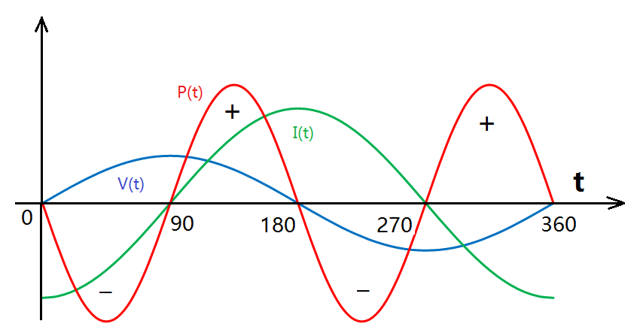
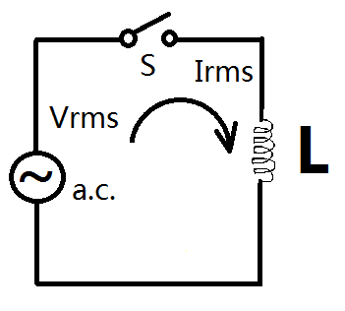
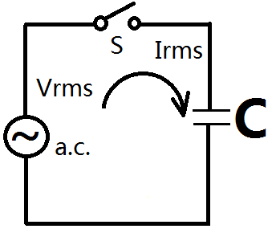
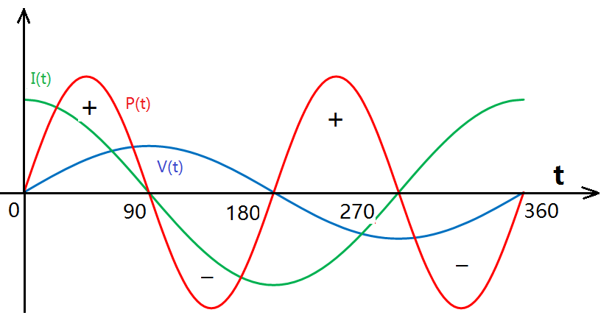
Επαγωγικά και Χωρητικά φορτία (L,C)
Το πηνίο (επαγωγή L) στο a.c. μετατοπίζει την κυματομορφή του ρεύματος πίσω από την κυματομορφή της τάσης κατά –90^{ο} .
Ο πυκνωτής (χωρητικότητα C) στο a.c. μετατοπίζει την κυματομορφή του ρεύματος μπροστά από την κυματομορφή της τάσης κατά +90^{ο} .

Slide 3
ΑΕΡΓΗ ΑΝΤΙΣΤΑΣΗ
Τι σημαίνει αρνητική ισχύς; Σημαίνει ότι εκείνη τη χρονική στιγμή το φορτίο δεν καταναλώνει ισχύ από την πηγή, αλλά επιστρέφει ισχύ.
Δηλαδή : Pολ = P(+) – P( – )
Όσο μεγαλύτερη είναι η διαφορά φάσης, τόσο λιγότερη ολική ισχύς απορροφάται από την πηγή.
Στις ± 90^{ο} μετατόπιση φάσης ισχύει P(+) = P( – ) άρα Pολ = 0
Το πηνίο και ο πυκνωτής δεν καταναλώνει ισχύ σε ένα κύκλωμα ac επομένως δεν παράγει έργο και έτσι έχει άεργη αντίσταση.
Στο εναλλασσόμενο κύκλωμα μόνο η ωμική αντίσταση R καταναλώνει ισχύ και επομένως παράγει έργο.
Η διαφορά φάσης μεταξύ της κυματομορφής της τάσης V(t) και της κυματομορφής του ρεύματος I(t) εξαρτάται από τα μεγέθη της ωμικής και άεργης αντίστασης.

Slide 4
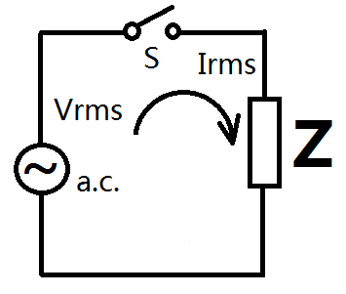
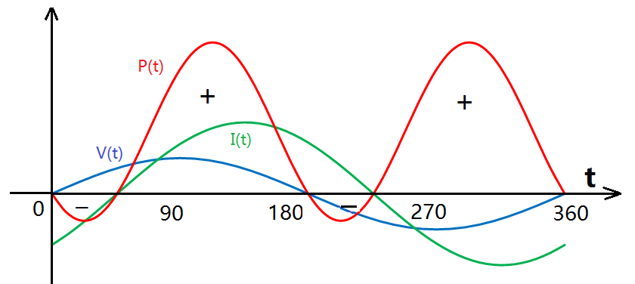
ΣΥΝΘΕΤΗ ΑΝΤΙΣΤΑΣΗ ( Ζ )
Γενικά η αντίσταση σε ένα κύκλωμα a.c. είναι σύνθετη (εμπέδηση) και αποτελείται και από ωμικό και από άεργο φορτίο Ζ.

Slide 5
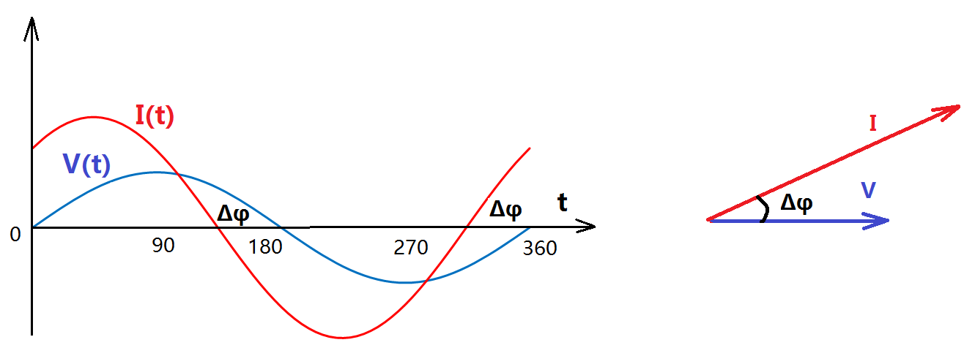
ΣΤΡΕΦΟΜΕΝΑ ΔΙΑΝΥΣΜΑΤΑ
Κάθε κυματομορφή μπορεί να παρασταθεί ως ένα στρεφόμενο διάνυσμα, όπου η διεύθυνση αντιπροσωπεύει την γωνία φάσης και το μήκος αντιπροσωπεύει το μέτρο της ηλεκτρικής ποσότητας.

Slide 6
ΕΙΔΗ ΙΣΧΥΟΣ – ΣΥΝΤΕΛΕΣΤΗΣ ΙΣΧΥΟΣ
$$Ix=I cosφ$$
Πραγματική Ισχύς (W)
$$P=Ix V=I V cosφ$$
$$Iy=I sinφ$$
Άεργος Ισχύς (VAR)
$$Q=Iy V=I V sinφ$$
Φαινόμενη Ισχύς (VA)
$$S = I V$$
$$Σ.Ι. =cosφ=\frac{ P }{S}$$

Slide 7
ΣΗΜΑΣΙΑ ΤΟΥ ΣΥΝΤΕΛΕΣΤΗ ΙΣΧΥΟΣ
$$SA=\frac{P}{cosφ}=\frac{1,50}{0,60}=2,50ΜVΑ$$
$$SB=\frac{P}{cosφ}=\frac{1,50}{0,96}=1,56ΜVΑ$$
332A
$$IA=\frac{ SA }{V }=\frac{2,50MVA}{4,70kV}=532Α$$
532A
Q
$$IB=\frac{ SB }{V }=\frac{1,56MVA}{4,70kV}=332Α$$
$$QA=\sqrt{S2−P2 }=2ΜVΑR$$
$$QB=\sqrt{S2−P2 }=0,43ΜVΑR$$

Slide 8
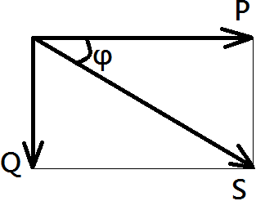
Τρίγωνο Ισχύος
$$S=\sqrt{P2 +Q2 }$$
$$P=\sqrt{S2−Q2 }$$
$$Q=\sqrt{S2−P2 }$$
$$Σ.Ι. =cosφ=\frac{ P }{S}$$
Πραγματική Ισχύς (W)
$$P=Ix V=I V cosφ=S cosφ$$
$$sinφ=\frac{ Q }{S}$$
Άεργος Ισχύς (VAR)
$$Q=Iy V=I V sinφ=S sinφ$$
$$tanφ=\frac{ Q }{P}$$

Slide 9
Απαίτηση για βελτίωση του Σ.Ι.
Χρεωστέα Ζήτηση: ΧΖ = k X ΜKΖ
Ο συντελεστής προσαρμογής k, εξαρτάται από τον Σ.Ι. (cosφ) της εγκατάστασης και για <0,85 είναι μεγαλύτερος της μονάδας, ενώ για >0,90 μπορεί να γίνει μικρότερος της μονάδας, ανάλογα και με τον συντελεστή χρησιμοποίησης της εγκατάστασης.
Ο συντελεστής ισχύος προσδιορίζεται από τις ενδείξεις των μετρητών πραγματικής και άεργης ενέργειας:
$cosφ=\frac{W}{\sqrt{W2+A2 }}$ ή $cosφ=\frac{P}{\sqrt{P2+Q2 }}=\frac{P}{\sqrt{3 } U I}=\frac{ P }{ S}$

Slide 10
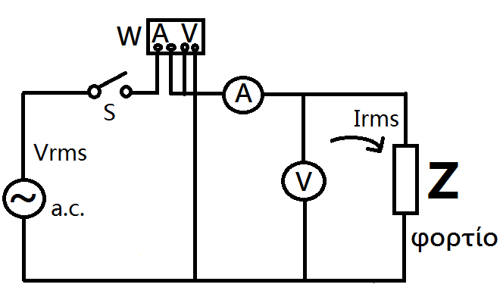
Μέτρηση του συντελεστή ισχύος
828W
6A
230V
$$PW = 828W$$
$$Vrms = 230V$$
$$Irms = 6A$$
$$S = V I = 230 × 6 = 1380VA$$
$$Q=\sqrt{S2−P2 }=1104VAR$$
$$cosφ =\frac{ P }{S}=\frac{828}{1380}=0,60$$
φ = 53,13^{ο}

Slide 11
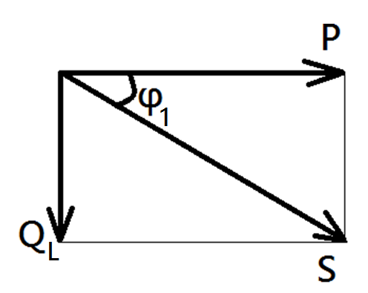
Άεργη αντιστάθμιση
Qc
$$QC=P(εφφ1−εφφ2)$$
$$εφφ1 =\frac{ QL}{P}$$
φ₂
$$εφφ2 =\frac{ QL−QC}{P}$$
Q_{X} = Q_{L} – Q_{C}
S₂
–Qc

Slide 12
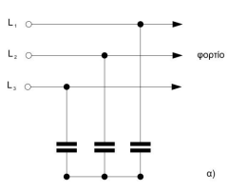
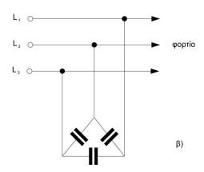
Υπολογισμός χωρητικότητας C
$C =\frac{ Q }{V} \left(\frac{cb}{V}\right)=F$ $Xc =\frac{1}{ 2 π f C } (Ω)$
$P=V I=I2 R=\frac{ V2}{R}$ $Qc=\frac{ V2}{ Xc}=2πfCV2$
i) Μονοφασικό δίκτυο $C=\frac{ QC}{ 2 π f V2}$
ii) Τριφασικό δίκτυο
α) Συνδεσμολογία αστέρα (Υ) $Vπ=\sqrt{3} Vφ$
$$CY=\frac{ QC}{ 2 π f Vφ2}=\frac{ QC}{ 2 π f(\frac{Vπ}{\sqrt{3}})2}=\frac{3 QC}{ 2 π f Vπ2}$$
β) Συνδεσμολογία τριγώνου (Δ) $Vπ = Vφ$
$$CΔ=\frac{ QC}{ 2 π f Vφ2}=\frac{ QC}{ 2 π f Vπ2}$$
$$CΔ=\frac{ 1 }{3}CY$$

Slide 13
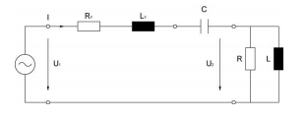
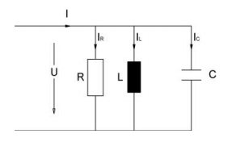
Τρόποι σύνδεσης πυκνωτών
Σύνδεση σε σειρά: Γίνεται σε γραμμές μεταφοράς κυρίως για την σταθεροποίηση της τάσης και για την ευστάθεια του δικτύου. Το ρεύμα του πυκνωτή είναι το ισχυρό ρεύμα του φορτίου.
Σύνδεση παράλληλα: Γίνεται σε εγκαταστάσεις για την βελτίωση του συντελεστή ισχύος, είναι ο καταλληλότερος τρόπος σύνδεσης και μειώνει το επαγωγικό ρεύμα της πηγής και της απώλειες δικτύου.

Slide 14
ΕΙΔΗ ΑΕΡΓΗΣ ΑΝΤΙΣΤΑΘΜΙΣΗΣ
Τοπική ή Ατομική: Γίνεται με σύνδεση πυκνωτών παράλληλα σε κάθε φορτίο ξεχωριστά, όπως λαμπτήρες, απομακρυσμένους κινητήρες και μετασχηματιστές.
Ομαδική: Γίνεται σε ομάδα φορτίων (όπως κινητήρων, λαμπτήρων), που λειτουργούν με σταθερή συνολική ισχύ, στον υποπίνακα της εγκατάστασης.
Κεντρική: Γίνεται σε εγκαταστάσεις εργοστασίων, στον κεντρικό πίνακα, με σύνδεση πυκνωτών τοποθετημένων μέσα σε ερμάριο, με βήματα ανάλογα με την εκάστοτε απαιτούμενη ισχύ αντιστάθμισης.

Slide 15
Τοπική ή Ατομική άεργη αντιστάθμιση
Λαμπτήρα: φθορισμού 60W, 230V, 50Hz, cosφ₁=0,40, cosφ₂=0,90
Κινητήρα: ισχύς 75kW, n=80%, 400V, 50Hz, cosφ₁=0,75, cosφ₂=0,90
Μετασχηματιστή: 400V, 50Hz, I = 1.445A, cosφ₁=0,60, cosφ₂=0,90
$$tanφ=\frac{\sqrt{1−cos2φ }}{cosφ}=\frac{\sqrt{1−ΣΙ2}}{ΣΙ}$$
$$tanφ1=\frac{\sqrt{1−0,402 }}{0,40}=2,29$$
$$Qc=P(tanφ1 −tanφ2)$$
$$Qc=60 × \left( 2,29 −0,48 \right)=108,60VAR$$
$$tanφ2=\frac{\sqrt{1−0,902 }}{0,90}=0,48$$
$$C=\frac{ QC}{ 2 π f V2}$$
$$=\frac{ 108,60}{ 2 ×3,14 ×50 × 2302}= 6,54μF$$
$$Qc=110VAR$$
$$C=7μF$$
$$Qc=Pηλ (tanφ1 −tanφ2)$$
$$Qc=\frac{75}{0,80} × \left( 0,88 −0,48 \right)=37,50kVAR$$
$$Qc ≅50\% P$$
Ρύθμιση θερμικού χαμηλότερα
$$CΔ=\frac{ QC/3}{ 2 π f V2}$$
$$=\frac{ 37.500/3}{ 2 ×3,14 ×50 ×4002}= 250μF$$
Απαιτείται ειδικό κύκλωμα εκφόρτισης
Απαιτείται ένας τριφασικός πυκνωτής Qc=37,5kVAR και C=750μF
ή τρείς μονοφασικοί πυκνωτές Qc=12,50kVAR και C=250μF ο καθένας σε σύνδεση Δ
$$S1=\sqrt{3}V I$$
$$=\sqrt{3}×400×1445=1000kVA$$
$$S2=P2/cosφ2$$
$$=600/0,90=666,67kVAR$$
$$P1=S1 cosφ1$$
$$=600kW$$
$$P2=600 kW$$
$$Q2=\sqrt{S22−P22}=S2 sinφ2$$
$$=290,60kVAR$$
$$Q1=\sqrt{S12−P12 }$$
$$=800kVAR$$
$$QC=Q1 −Q2=800−290,60=509,40kVAR$$
$$Qc=P\left(tanφ1−tanφ2\right)=$$
$$=600\left(1,33−0,48\right)=510kVAR$$
$$CΔ=\frac{ QC/3}{ 2 π f V2}$$
$$=\frac{510/3}{ 2 ×3,14 ×50 ×4002}= 3,38mF$$

Slide 16
Ομαδική αντιστάθμιση
Για την ομαδική αντιστάθμιση λαμπτήρων φθορισμού ισχύει:
$$Qc=0,016 n C (kVAR)$$
όπου $n$ ο αριθμός των όμοιων λαμπτήρων
και $C$ η χωρητικότητα ατομικής αντιστάθμισης
$$Qc=\frac{ V2}{ Xc}=2πfCV2$$
$$=6,28× 50×C×2302=0,016 ×109 C$$
π.χ. για λαμπτήρα ισχύος μέχρι 40W και για cosφ₁=0,40, cosφ₂=0,90
$$tanφ1=\frac{\sqrt{1−0,402 }}{0,40}=2,29$$
$$tanφ2=\frac{\sqrt{1−0,902 }}{0,90}=0,48$$
$$tanφ1 −tanφ2=1,81$$
$$C=\frac{ QC}{ 2 π f V2}$$
$$=\frac{ 70}{ 2 ×3,14 ×50 × 2302}≅4,50μF$$
$$Qc=40 ×1,81≅70VAR$$
ενώ για λαμπτήρα ισχύος μέχρι 65W
$$Qc=40 ×1,81≅110VAR$$
$$C≅7μF$$
Έτσι για την ομαδική αντιστάθμιση 84 λαμπτήρων των 36W
$$Qc=0,016× 84×4,50 ≅6 (kVAR)$$
$$C=84×4,50≅380μF$$
Ενώ για την ομαδική αντιστάθμιση 25 λαμπτήρων των 36W & 30 λαμπτήρων των 60W
$$Qc=25×70+30 ×110≅5 (kVAR)$$
$$C=25×4,50+30×7≅320μF$$

Slide 17
Κεντρική αντιστάθμιση
$$QC=P(εφφm−εφφ2)$$
$$QC= ε ΣP (εφφm−εφφ2)$$
Υπολογισμός μέσου συντελεστή ισχύος από τα στοιχεία της εγκατάστασης
$$Pηλ=\frac{Pout}{n}$$
$$S=\frac{Pηλ}{cosφ}$$
$$Q=P tanφ$$
$$Pout$$
$$n$$
$$cosφ$$
$$tanφ$$
$$Q=\sqrt{S2−P2 }$$
$$Pout1$$
$$n1$$
$$cosφ1$$
$$Pηλ1$$
$$S1$$
$$tanφ1$$
$$Q1$$
$$Pout2$$
$$n2$$
$$cosφ2$$
$$Pηλ2$$
$$S2$$
$$tanφ2$$
$$Q2$$
$$Pout3$$
$$n3$$
$$cosφ3$$
$$Pηλ3$$
$$S3$$
$$tanφ3$$
$$Q3$$
X
$$\sum{ }Pηλ$$
X
$$\sum{ }Q$$
$$εφφm=\frac{\sum{ }Q}{\sum{ }Pηλ}$$
$$tanφ=\frac{\sqrt{1−cos2φ }}{cosφ}=\frac{\sqrt{1−ΣΙ2}}{ΣΙ}=\frac{Q}{P}$$
$$Σ.Ι.=cosφm$$

Slide 18
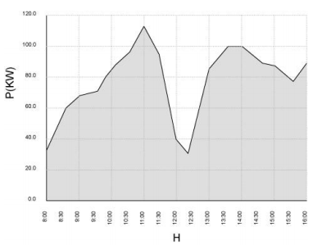
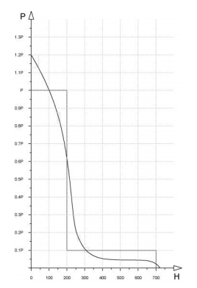
Μέσος συντελεστής ισχύος cosφ_{m}
Ωριαία καμπύλη φορτίου
Μηνιαία καμπύλη διάρκειας φορτίου
$$P=\frac{ W }{H}$$
$$W= Σ ( Pi X Hj )$$
$$W=P×200+0,10P×500=250P (kWh)$$
$$tanφm=\frac{ WQ }{WP}$$
$$cosφm=\frac{ WP }{ \sqrt{ WP2+WQ2 } }$$

Slide 19
Βιοτεχνία εργάζεται 8 ώρες την ημέρα και για χρονικό διάστημα 24 ημερών έχει καταγράψει ο μετρητής πραγματικής ενέργειας W = 28.850 kWh, ενώ ο μετρητής άεργης ενέργειας A = 38.600 kVARh αντίστοιχα.
Να προσδιοριστεί η άεργος ισχύς των πυκνωτών αντιστάθμισης, ώστε ο συντελεστής ισχύος να έχει τιμή Σ.Ι. = 0,90
Με βάση τις ενδείξεις των μετρητών ο μέσος συντελεστής ισχύος της εγκατάστασης για το χρονικό διάστημα των 24 ημερών που ορίζεται θα είναι:
$$cosφm=\frac{ WP }{ \sqrt{ WP2+ΑQ2 } }=\frac{ 28.850 }{ \sqrt{ 28.8502+38.6002 } }=0,5987$$
και η μέση ενεργός ισχύς όπως υπολογίζεται από την ένδειξη του μετρητή
$$P=\frac{ W }{H}=\frac{ 28.850 }{ 24d×8h/d}=150,26 kW$$
$$tanφm=\frac{ ΑQ }{WP}=\frac{38.600}{28.850}=1,338$$
$$tanφ2=\frac{\sqrt{1−0,902 }}{0,90}=0,48$$
$$QC=P\left(εφφm−εφφ2\right)=150,26\left(1,338−0,48\right)=128,92 kVAR$$
$$εφφ2 =\frac{ QL−QC}{P}$$
$QC =$ $QL− εφφ2 P$
$=$ $\frac{ AQ − εφφ2 W}{t}$
$QC =$ $\frac{ AQ − εφφ2 W}{t } = \frac{ 38.600 − 0,48 × 28.850 }{24d × 8 h/d} =128,92 kVAR$
150kVAR

Slide 20
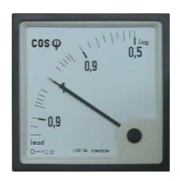
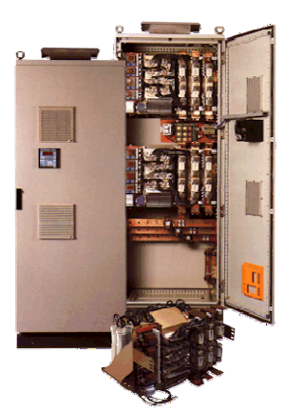
Ερμάριο πυκνωτών Βαθμίδες κεντρικής αντιστάθμισης
3 βαθμίδες: 50 100
50 kVAR Χ
100 kVAR Χ
150 kVAR Χ Χ
5 βαθμίδες: 30 60 60
30 kVAR Χ
60 kVAR Χ
90 kVAR Χ Χ
120 kVAR X X
150 kVAR X X X
7 βαθμίδες: 25 50 100
25 kVAR Χ
50 kVAR Χ
75 kVAR X X
100 kVAR Χ
125 kVAR X X
150 kVAR X X
175 kVAR X X X

Slide 21
Σε μια βιοτεχνία που τροφοδοτείται από δίκτυο χαμηλής τάσης 400V, 50Hz, είναι εγκατεστημένα τα πιο κάτω φορτία :
i) κινητήρας ισχύος 15 Hp με βαθμό απόδοσης n = 70% και Σ.Ι. = 0,75
ii) κινητήρας ισχύος 12 Hp με βαθμό απόδοσης n = 80% και Σ.Ι. = 0,80
iii) κινητήρας ισχύος 25 Hp με βαθμό απόδοσης n = 75% και Σ.Ι. = 0,70
iv) φωτισμός φθορισμού συνολικής ισχύος 4,0 kW με Σ.Ι. = 0,40
Να προσδιοριστούν:
α) Ο μέσος συντελεστής ισχύος της βιομηχανικής εγκατάστασης .
β) Τα στοιχεία του τριφασικού πυκνωτή (ισχύς και χωρητικότητα) που πρέπει να εγκατασταθεί για να βελτιωθεί ο συντελεστής ισχύος της εγκατάστασης σε 0,90 .
γ) Ποιος ο καταλληλότερος τρόπος σύνδεσης του τριφασικού πυκνωτή στην εγκατάσταση αυτή ;
1Hp = 736kW
Pout1 = (15) x (0,736) x (1000)=11.040W
Pout2 = (12) x (0,736) x (1000)= 8.832W
Pout3 = (25) x (0,736) x (1000)=18.400W
Pout4= 4.000W

Slide 22
Pout (W) | Pηλ (W) | S (VA)
11.040W | 15.771,42W | 21.028,56VA
8.832W | 11.040,00W | 13.800,00VA
18.400W | 24.533,33W | 35.047,61VA
4.000W | 4.000,00W | 10.000,00VA
Pηλ1=$\frac{Ρout1}{n1}$=$\frac{11040}{0,7}$=15.771,42W S1=$\frac{Ρηλ1}{cosφ1}$=$\frac{15771,42}{0,75}$=21.028,56VA
Pηλ2=$\frac{Ρout2}{n2}$=$\frac{ 8832}{0,8}$=11.040,00W S2=$\frac{Ρηλ2}{cosφ2}$=$\frac{11040}{0,80}$= 13.800,00VA
Pηλ3=$\frac{Ρout3}{n3}$=$\frac{18400}{0,75}$=24.533,33W S3=$\frac{Ρηλ3}{cosφ3}$=$\frac{24533,33}{0,70}$=35.047,61VA
Pηλ4=$\frac{Ρout4}{n4}$=$\frac{4000}{1}$= 4.000,00W S4=$\frac{Ρηλ4}{cosφ4}$=$\frac{4000}{0,40}$= 10.000,00VA
tanφ1=$\frac{\sqrt{1−{(0,75)}^{2}}}{0,75}$=$\frac{\sqrt{1−0,5625}}{0,75}$=$\frac{\sqrt{0,4375}}{0,75}$=$\frac{0,66}{0,75}$=0,88
tanφ2=$\frac{\sqrt{1−{(0,80)}^{2}}}{0,80}$=$\frac{\sqrt{1−0,64}}{0,80}$=$\frac{\sqrt{0,36}}{0,80}$=$\frac{0,60}{0,80}$=0,75
tanφ3=$\frac{\sqrt{1−{(0,70)}^{2}}}{0,70}$=$\frac{\sqrt{1−0,49}}{0,70}$=$\frac{\sqrt{0,51}}{0,70}$=$\frac{0,71}{0,70}$=1,020
tanφ4=$\frac{\sqrt{1−{(0,40)}^{2}}}{0,40}$=$\frac{\sqrt{1−0,16}}{0,40}$=$\frac{\sqrt{0,84}}{0,40}$=$\frac{0,91}{0,40}$=2,29
Q1 = Pηλ1xtanφ1= (0,88) x (15.771,42)
Q1 =13.878,85 VAR
Q2 = Pηλ2xtanφ2= (0,75) x (11.040,00)
Q2 = 8.280,00 VAR
Q3 = Pηλ3xtanφ3= (1,020) x (24.533,33)
Q3 =25.023,99 VAR
Q4 = Pηλ4xtanφ4= (2,29) x (4.000,00)
Q4 = 9.160,00 VAR

Slide 23
$tanφm= \frac{\left( ΣQi \right)}{( ΣPi )}=\frac{(13878,8496+8280+25023,9966+9160)}{(15771,42+11040+24533,33+4000)}$=$\frac{56342,85}{55344,75}$=1,018
φm=$\tan^{−1}{(1,018)}$=45,51^{ο}
cosφm=cos 45,51=0,70
Άεργη αντιστάθμιση για βελτίωση του Σ.Ι. από cosφm = 0,70 σε cosφ = 0,90
Qc=Ρηλx(tanφm – tanφ)
Ρηλ=Ρηλ1+Ρηλ2+Ρηλ3+Ρηλ4=$15771,42+11040+24533,33+4000$ =$55344,75$W
Qc=55.344,75 x (tanφm – tanφ)
tanφm=$\frac{\sqrt{1−{cosφ1}^{2}}}{cosφ1}$=$\frac{\sqrt{1−{(0,70)}^{2}}}{0,70}$=$\frac{\sqrt{1−0,49}}{0,70}$=$\frac{\sqrt{0,51}}{0,70}$=$\frac{0,71}{0,70}$=1,020
tanφ=$\frac{\sqrt{1−{cosφ}^{2}}}{cosφ}$=$\frac{\sqrt{1−{(0,90)}^{2}}}{0,90}$=$\frac{\sqrt{1−0,81}}{0,90}$=$\frac{\sqrt{0,19}}{0,90}$=$\frac{0,43}{0,90}$=0,48
Άρα προκύπτει ότι:
Qc=$55344,75$ x (1,020 – 0,48)=55344,75x(0,54)=29.886,165VAR=30kVAR
C=$\frac{Qc}{2πfv^{2}}$=$\frac{29886,165}{\left(2\right)x\left(3,14\right)x\left(50\right)x{(400)}^{2}}$=$\frac{29886,165}{\left(2\right)x\left(3,14\right)x\left(50\right)x(160000)}$=$\frac{29886,165}{50240000}$=0,0005948F=595μF
Απαιτείται ένας τριφασικός πυκνωτής ισχύος 30kVAR και χωρητικότητας 600μF ή τρείς μονοφασικοί πυκνωτές ισχύος 10kVAR ο καθένας και χωρητικότητας 200μF ο καθένας αν είναι σε συνδεσμολογία τριγώνου.

Slide 24
Ο καταλληλότερος τρόπος σύνδεσης των πυκνωτών είναι με κεντρική αντιστάθμιση με ερμάριο δίπλα στον πίνακα τροφοδοσίας και με παράλληλη σύνδεση των πυκνωτών λόγω μικρότερης απαιτούμενης χωρητικότητας.
Έτσι αν επιλεγεί κατάλληλο ερμάριο 3 βαθμίδων θα πρέπει να περιλαμβάνει τους εξής τριφασικούς πυκνωτές : 10 kVAR , και 20 kVAR
10 kVAR 20 kVAR
1^{η} βαθμίδα 10 kVAR Χ
2^{η} βαθμίδα 20 kVAR Χ
3^{η} βαθμίδα 30 kVAR Χ Χ
Οι αντίστοιχες χωρητικότητες των πυκνωτών θα είναι επομένως
C=$\frac{Qc/3}{2πf{Vπ}^{2}}$=$\frac{10.000/3}{\left(2\right)x\left(3,14\right)x\left(50\right)x{(400)}^{2}}$=$\frac{10.000/3}{\left(2\right)x\left(3,14\right)x\left(50\right)x(160000)}$=$\frac{10.000/3}{50.240.000}$= 66 μF
C=$\frac{Qc/3}{2πf{Vπ}^{2}}$=$\frac{20.000/3}{\left(2\right)x\left(3,14\right)x\left(50\right)x{(400)}^{2}}$=$\frac{20.000/3}{\left(2\right)x\left(3,14\right)x\left(50\right)x(160000)}$=$\frac{20.000/3}{50.240.000}$= 132 μF
Απαιτούνται επομένως για το ερμάριο πυκνωτών:
τρείς μονοφασικοί πυκνωτές των 3,3 kVAR χωρητικότητας 66 μF ο καθένας
τρείς μονοφασικοί πυκνωτές των 6,6 kVAR χωρητικότητας 132 μF ο καθένας
Όλοι οι μονοφασικοί πυκνωτές θα πρέπει να έχουν συνδεσμολογία τριγώνου.

Slide 25
Άν επιλεγεί κατάλληλο ερμάριο 7 βαθμίδων θα πρέπει να περιλαμβάνει τους εξής τριφασικούς πυκνωτές : 5 kVAR , 10kVAR και 20 kVAR
5 kVAR 10 kVAR 20 kVAR
1^{η} βαθμίδα 5 kVAR Χ
2^{η} βαθμίδα 10 kVAR Χ
3^{η} βαθμίδα 15 kVAR Χ Χ
4^{η} βαθμίδα 20 kVAR Χ
5^{η} βαθμίδα 25 kVAR Χ Χ
6^{η} βαθμίδα 30 kVAR Χ Χ
7^{η} βαθμίδα 35 kVAR X Χ Χ
Οι αντίστοιχες χωρητικότητες των πυκνωτών θα είναι επομένως
C=$\frac{Qc/3}{2πf{Vπ}^{2}}$=$\frac{5.000/3}{\left(2\right)x\left(3,14\right)x\left(50\right)x{(400)}^{2}}$=$\frac{5.000/3}{\left(2\right)x\left(3,14\right)x\left(50\right)x(160000)}$=$\frac{5.000/3}{50.240.000}$= 33 μF
C=$\frac{Qc/3}{2πf{Vπ}^{2}}$=$\frac{10.000/3}{\left(2\right)x\left(3,14\right)x\left(50\right)x{(400)}^{2}}$=$\frac{10.000/3}{\left(2\right)x\left(3,14\right)x\left(50\right)x(160000)}$=$\frac{10.000/3}{50.240.000}$= 66 μF
C=$\frac{Qc/3}{2πf{Vπ}^{2}}$=$\frac{20.000/3}{\left(2\right)x\left(3,14\right)x\left(50\right)x{(400)}^{2}}$=$\frac{20.000/3}{\left(2\right)x\left(3,14\right)x\left(50\right)x(160000)}$=$\frac{20.000/3}{50.240.000}$= 132 μF
Απαιτούνται επομένως για το ερμάριο πυκνωτών:
τρείς μονοφασικοί πυκνωτές των 1,6 kVAR χωρητικότητας 33 μF ο καθένας
τρείς μονοφασικοί πυκνωτές των 3,3 kVAR χωρητικότητας 66 μF ο καθένας
τρείς μονοφασικοί πυκνωτές των 6,6 kVAR χωρητικότητας 132 μF ο καθένας
Όλοι οι μονοφασικοί πυκνωτές θα πρέπει να έχουν συνδεσμολογία τριγώνου.

Slide 26
Πλεονεκτήματα – Μειονεκτήματα
Τοπική ή Ατομική: δίπλα σε κάθε φορτίο
Μεγαλύτερη ακρίβεια στη ρύθμιση του συντελεστή ισχύος.
Ελαφρύνει το εσωτερικό δίκτυο της εγκατάστασης από απώλειες.
Μεγαλύτερο κόστος εγκατάστασης (μεγαλύτερος αριθμός πυκνωτών).
Έχει διασκορπισμένους πυκνωτές σε πολλά σημεία της εγκατάστασης.
Πιο δύσκολη επιτήρηση, έλεγχος και συντήρηση.
Όταν δεν δουλεύει κάποιο φορτίο ο αντίστοιχος πυκνωτής είναι ανενεργός.
Ομαδική: σε ομάδα φορτίων που δουλεύουν μαζί
Περιορίζει την διασπορά των εγκατεστημένων πυκνωτών στο χώρο.
Χρειάζεται ομαδοποίηση των φορτίων.
Κεντρική: στον κεντρικό πίνακα της εγκατάστασης
Μικρότερο κόστος εγκατάστασης (μικρότερος αριθμός πυκνωτών και ισχύος).
Τοποθετημένοι σε ερμάριο δίπλα στον πίνακα, εύκολος έλεγχος, συντήρηση.
Επιβαρύνει το εσωτερικό δίκτυο της εγκατάστασης μέχρι το κάθε φορτίο.

